Slide 1

计算机在化学化工及材料中的应用
杨 甫
材料与化学化工学部
fuyang@suda.edu.cn
18051879103
701-1315-3

Slide 2
第一章：计算机技术在化工及材料应用的发展历史

Slide 3
计算机在化学中的应用已经有60余年的历史。起初计算机主要用于量子化学计算方面，也称其为计算化学。随着计算机技术在化学中应用领域的扩大，计算化学显然已经不能涵盖其所有内容，人们将其列入一个新学科——计算机化学(Computational Chemistry or Computer Chemistry)。
第一台电子计算机终于在1946年2 月14日问世了。它由17468个电子管、6万个电阻器、1万个电容器和6千个开关组成，重达30吨，占地160平方米，耗电174千 瓦，耗资45万美元。这台计算机每秒只能运行5千次加法运算，仅相当于一个电子数字积分计算机， 1994年12月，美国Intel公司宣布研制成功世界上最快的超级计算机，它每秒可进行3280亿次加法运算（是第一台电子计算机的6600万倍）。如果让人完成它一秒钟进行的运算量的话，需要一个人昼夜不停地计算一万多年。

Slide 4
目前人们习惯于称计算机技术为信息技术(IT)，与此相对应，“化学信息技术”也是目前常用的名称。在国际上已经将其视为一门新兴学科，有专门的学术组织，如美国化学会中有“计算机化学分会”(ACS Division of Computers in Chemistry)，有专门的学术期刊、定期的学术会议等。其中Reviews in Computational Chemistry杂志从1990年起已经出版了17卷。

Slide 5
计算机在化学中的应用历史基本上与计算机本身的发展同步。计算机技术在化学领域中应用的历史主要体现为以下几个阶段性标志：
(1)以量子化学计算为代表的计算化学发展史
(2)以化工过程计算机控制为代表的化工过程自动化发展史
(3)计算数学与分析化学相结合的发展史
(4)计算机网络技术在化学信息收集方面的应用
(5)计算机模拟技术在化学化工过程模拟中的应用
(6)计算机智能化技术在化学专家系统中的应用

Slide 6
(1) 以量子化学计算为代表的计算化学发展史
从20世纪50年代发展起来的、以计算机为主要工具的量子化学、结构化学的从头计算、不同力场校正的半经验计算等将人类认识分子微观世界的能力大大提高。计算机的介入为将化学由实验科学向理论化发展做出了重大贡献。目前计算机的量子化学计算仍然是重要的研究领域之一。

Slide 7
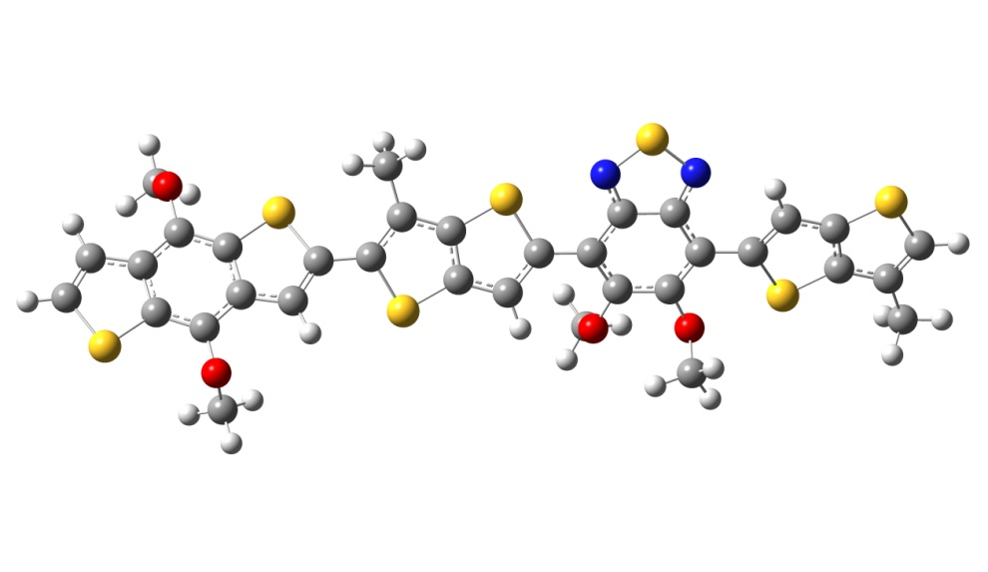
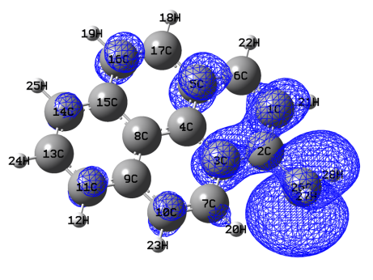
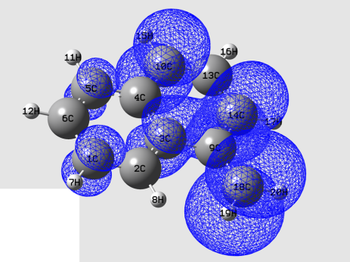
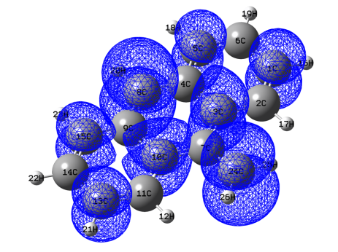
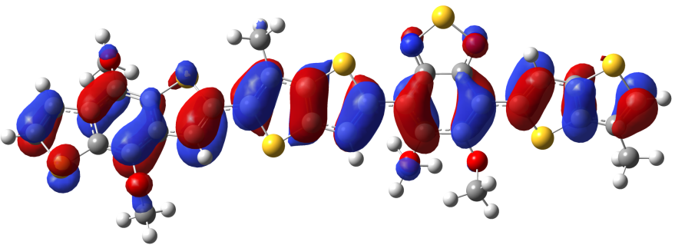
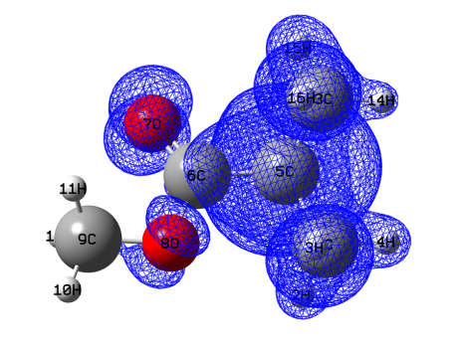
例如：HyperChem 软件，高斯软件，以及各种量子化学软件等等。

Slide 8
(2) 以化工过程计算机控制为代表的化工过程自动化发展史
以计算机化工控制系统为标志，计算机的实时监测和交互控制大大提高了化学工业的水平，为将经典化学工业发展为现代化学工业奠定了基础。计算机化工控制系统已经成为化学工业结构改造与技术升级的重要内容。
例如：各种人工智能化工仪表，工业自动化控制系统，炼油厂的裂解装置，加氢装置等等。

Slide 9
(3) 计算数学与分析化学相结合的发展史
傅里叶变换这种强大的数学技术是通过计算机才能与分析化学技术相结合的。计算机化的傅里叶变换技术在红外、质谱和核磁共振波谱分析中的应用为人们获取分子的微观结构信息打开了方便之门，大大提高了分析速度和准确性。今天建立在计算机技术基础之上的傅里叶变换技术和其他数学方法正在加速其在分析化学领域中的普及速度。
例如：傅立叶变换红外光谱 Magna550，傅立叶变换核磁共振谱仪Varian 400MHz，MicroMass等大型仪器。大大提高了采样速度。

Slide 10
(4) 计算机网络技术在化学信息收集方面的应用
化学信息的庞大规模曾经使化学家花费大量宝贵的时间去获得这些信息。基于计算机互联网络技术和智能化数据库技术的化学信息收集与检索体系，以及远程计算机登录技术为化学家与海量化学信息之间建立了高速有效的桥梁和纽带，大大增强了人类获取信息的能力。正在逐步成为化学家获取化学信息的主要手段。

Slide 11
(5) 计算机模拟技术在化学化工过程模拟中的应用
计算机仿真模拟技术从根本上改变了化学实验技术。许多化学化工过程的高风险性和高消耗性，在一定程度上阻碍了化学学科的发展，基于现代计算机模拟技术的高温、高压、高险等化工过程模拟技术的发展加快了实验化学学科的发展并使化学科技成果的产业化过程加速。

Slide 12
(6) 计算机智能化技术在化学专家系统中的应用
基于计算机强大逻辑分析与计算能力的人工智能技术在加工处理化学知识方面起着重大作用。基于计算机智能化技术发展起来的专家咨询、决策、分析系统成为化学工业知识化，或者知识经济走向化学和化工领域的重要生长点。
例如：各种专家系统，配方优化，合成路线优化系统等等。

Slide 13
总结
总之，计算机技术的飞速发展给化学和化工科技的发展插上了腾飞的翅膀，化学学科的不断进步也为计算机科学提出了越来越高的要求。目前计算机技术已经成为成功化学家的一项必不可少的基本技能，已经与化学科研和教育环节紧密结合在一起。

Slide 14
我们常常用计算机做些什么？
文章资料的编写、出版和交流；
化学结构的绘制及相关应用；
化学资料、数据的整理和管理；
网络技术在化学中的应用；
化学分子的模拟和量子化学计算；
化学程序的编写和使用；
计算机分散控制、集散控制系统在化工中的应用；
化工专家系统。

Slide 15
本课程要给大家介绍的内容
计算机基础知识；
MicroSoft Office 软件在化学化工中的应用 ；
网络应用及网上化学资源；
化学分子绘图软件的使用；
数据处理软件的使用；
分子模拟和量子化学计算软件简介；
其它化学应用软件的使用；
计算机在化工控制中的应用简介。

